Slide 1
Введение в SQL

Slide 2
Что такое база данных
База данных - набор сведений, хранящихся некоторым упорядоченным способом. Можно сравнить базу данных со шкафом, в котором хранятся документы. Иными словами, база данных - это хранилище данных. Сами по себе базы данных не представляли бы интереса, если бы не было систем управления базами данных (СУБД).
Notes:
Call a subclass method with superclass reference
Compiler error
Subclass methods are not superclass methods

Slide 3
Система управления базами данных
Система управления базами данных (СУБД) - это совокупность языковых и программных средств, которая осуществляет доступ к данным, позволяет их создавать, менять и удалять, обеспечивает безопасность данных и т.д.
В общем СУБД - это система, позволяющая создавать базы данных и манипулировать сведениями из них. А осуществляет этот доступ к данным СУБД посредством специального языка - SQL.
Notes:
Call a subclass method with superclass reference
Compiler error
Subclass methods are not superclass methods

Slide 4
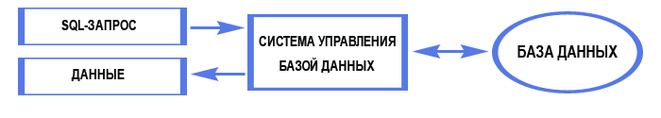
Что такое SQL
SQL - язык структурированных запросов, основной задачей которого является предоставление простого способа считывания и записи информации в базу данных.
Итак, простейшая схема работы с базой данных выглядит примерно так:
Notes:
Call a subclass method with superclass reference
Compiler error
Subclass methods are not superclass methods

Slide 5
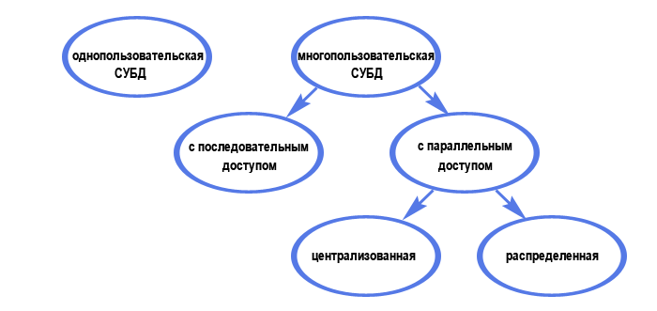
СУБД
По характеру использования СУБД делят на однопользовательские и многопользовательские.
Вообще деление по характеру использования можно представить следующей схемой:
Notes:
Call a subclass method with superclass reference
Compiler error
Subclass methods are not superclass methods

Slide 6
Структура базы данных
Создавая базу данных, мы стараемся упорядочить информацию по разным признакам для того, чтобы потом извлекать из нее необходимые нам данные в любом сочетании. Сделать это возможно, только если данные структурированы.
Структурирование - это набор соглашений о способах представления данных. Понятно, что структурировать информацию можно по-разному. В зависимости от структуры различают иерархическую, сетевую, реляционную, объектно-ориентированную и гибридную модели баз данных. Самой популярной на сегодняшний день является реляционная структура.
Notes:
Call a subclass method with superclass reference
Compiler error
Subclass methods are not superclass methods

Slide 7
Реляционная структура базы данных
Все данные представлены в виде простых таблиц, разбитых на строки и столбцы, на пересечении которых расположены данные.
Реляционная база данных — это совокупность взаимосвязанных таблиц, каждая из которых содержит информацию об объектах определенного типа.
Реляционные базы данных состоят из таблиц. Каждая таблица состоит из столбцов и строк.
Строка таблицы содержит данные об одном объекте (например, товаре), а столбцы таблицы описывают различные характеристики этих объектов — атрибутов (например, наименование, код товара).
Notes:
Call a subclass method with superclass reference
Compiler error
Subclass methods are not superclass methods

Slide 8
Свойства реляционные базы данных
Таблицы в реляционных базах данных обладают рядом свойств:
В таблице не может быть двух одинаковых строк.
Столбцы располагаются в определенном порядке, который создается при создании таблицы.
У каждого столбца есть уникальное имя (в пределах таблицы), и все значения в одном столбце имеют один тип.
На пересечении каждого столбца и строки может находиться только атомарное значение (одно значение, не состоящее из группы значений). Таблицы, удовлетворяющие этому условию, называют нормализованными.
Notes:
Call a subclass method with superclass reference
Compiler error
Subclass methods are not superclass methods

Slide 9
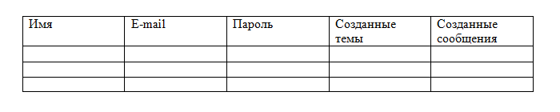
Пример
Предположим, мы захотели создать базу данных для форума. У форума есть зарегистрированные пользователи, которые создают темы и оставляют сообщения в этих темах. Эта информация и должна храниться в базе данных.
Теоретически (на бумаге) мы можем все это расположить в одной таблице, например, так:
Notes:
Call a subclass method with superclass reference
Compiler error
Subclass methods are not superclass methods

Slide 10
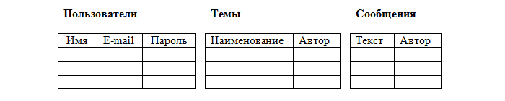
Пример
Но это противоречит свойству атомарности (одно значение в одной ячейке), а в столбцах Темы и Сообщения у нас предполагается неограниченное количество значений. Значит, нашу таблицу надо разбить на три: Пользователи, Темы и Сообщения.
Notes:
Call a subclass method with superclass reference
Compiler error
Subclass methods are not superclass methods

Slide 11
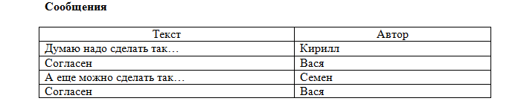
Пример
Наша таблица Пользователи удовлетворяет всем условиям. А вот таблицы Темы и Сообщения - нет. Ведь в таблице не может быть двух одинаковых строк, а где гарантия, что один пользователь не оставит два одинаковых сообщения, например:
Кроме того, мы знаем, что каждое сообщение обязательно относится к какой-либо теме. А как это можно узнать из наших таблиц? Никак. Для решения этих проблем, в реляционных базах данных существуют ключи.
Notes:
Call a subclass method with superclass reference
Compiler error
Subclass methods are not superclass methods

Slide 12
Ключи
Первичный ключ (сокращенно РК - primary key) - столбец, значения которого во всех строках различны. Первичные ключи могут быть логическими (естественными) и суррогатными (искусственными). Так, для нашей таблицы Пользователи первичным ключом может стать столбец e-mail (ведь теоретически не может быть двух пользователей с одинаковым e-mail). На практике лучше использовать суррогатные ключи, т.к. их применение позволяет абстрагировать ключи от реальных данных. Кроме того, первичные ключи менять нельзя, а что если у пользователя сменится e-mail?
Notes:
Call a subclass method with superclass reference
Compiler error
Subclass methods are not superclass methods

Slide 13
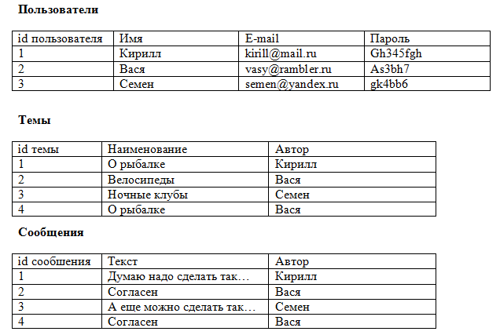
Первичный ключ. Пример
Суррогатный ключ представляет собой дополнительное поле в базе данных. Как правило, это порядковый номер записи. Давайте внесем поля первичных ключей в наши таблицы:
Notes:
Call a subclass method with superclass reference
Compiler error
Subclass methods are not superclass methods

Slide 14
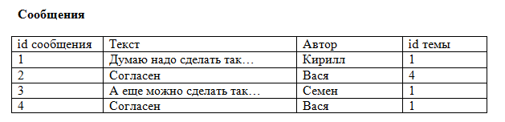
Внешний ключ.
Теперь каждая запись в наших таблицах уникальна. Нам осталось установить соответствие между темами и сообщениями в них. Делается это также при помощи первичных ключей. В таблицу сообщения мы добавим еще одно поле:
Теперь понятно, что сообщение с id=2 принадлежит теме "О рыбалке" (id темы = 4. Такое поле называется внешний ключ (сокращенно FK - foreign key). Каждое значение этого поля соответствует какому-либо первичному ключу из таблицы "Темы". Так устанавливается однозначное соответствие между сообщениями и темами, к которым они относятся.
Notes:
Call a subclass method with superclass reference
Compiler error
Subclass methods are not superclass methods

Slide 15
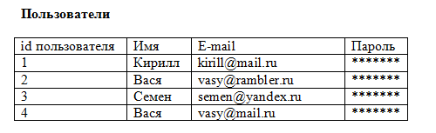
Какой Вася оставил сообщение?
Предположим, у нас добавился новый пользователь, и зовут его тоже Вася:
Как мы узнаем, какой именно Вася оставил сообщения?
Notes:
Call a subclass method with superclass reference
Compiler error
Subclass methods are not superclass methods

Slide 16
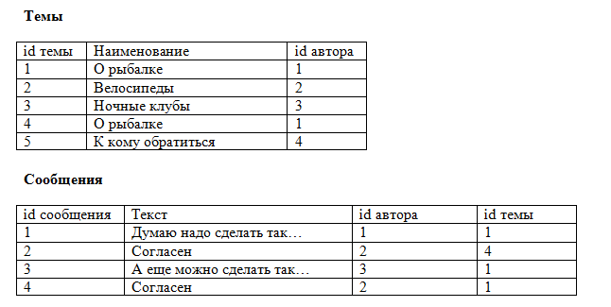
Какой Вася оставил сообщение?
Для этого поля автор в таблицах "Темы" и "Сообщения" мы сделаем также внешними ключами:
Notes:
Call a subclass method with superclass reference
Compiler error
Subclass methods are not superclass methods

Slide 17
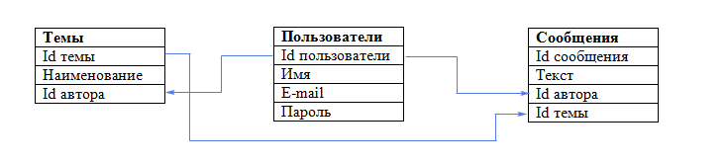
Финальная версия наших таблиц.
Наша база данных готова. Схематично ее можно представить так:
В нашей маленькой базе данных всего три таблицы, а если бы их было 10 или 100? Понятно, что сразу невозможно представить все таблицы, поля и связи, которые нам могут понадобиться. Именно поэтому проектирование базы данных начинается с ее концептуальной модели.
Notes:
Call a subclass method with superclass reference
Compiler error
Subclass methods are not superclass methods

Slide 18
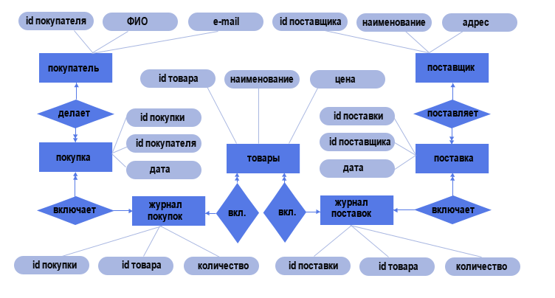
Концептуальная модель
Концептуальная модель - это отражение предметной области, для которой разрабатывается база данных. Не вдаваясь в теорию, отметим, что это некая диаграмма с принятыми обозначениями элементов.
Notes:
Call a subclass method with superclass reference
Compiler error
Subclass methods are not superclass methods

Slide 19
Преобразование концептуальной модели в реляционную
Преобразование концептуальной модели в реляционную состоит в следующем:
Построить набор предварительных таблиц и указать первичные ключи.
Провести процесс нормализации.
Notes:
Call a subclass method with superclass reference
Compiler error
Subclass methods are not superclass methods

Slide 20
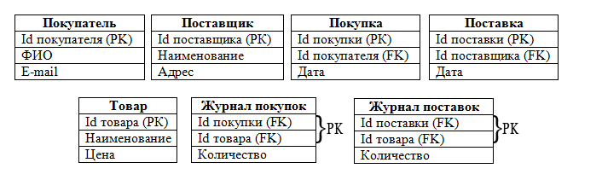
Преобразование концептуальной модели в реляционную
Построим набор таблиц. Сделать это несложно, т.к. таблицы - это наши объекты, а поля таблиц - атрибуты объектов. Набор предварительных таблиц, исходя из нашей концептуальной модели, выглядит так:
Таким образом, у нас определены таблицы, поля, первичные ключи (РК) и связи (FK). Обратите внимание, в таблицах Журнал поставок и Журнал покупок первичные ключи - составные, т.е. состоят из двух полей. Теоретически бывают таблицы, в которых все поля являются одним составным ключом.
Notes:
Call a subclass method with superclass reference
Compiler error
Subclass methods are not superclass methods

Slide 21
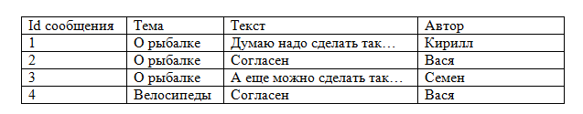
Нормализация баз данных
Нормализация - это пошаговый, обратимый процесс замены исходной схемы другой схемой, в которой таблицы имеют более простую и логичную структуру. Для чего это нужно?
Во-первых, для устранения избыточности данных. Например, в нашем примере для форума, мы оставили бы вот такую таблицу:
В поле Темы часто повторяются одни и те же названия. Помимо того, что для их хранения потребуются дополнительные ресурсы памяти, при дублировании информации очень несложно допустить ошибку при вводе значений атрибута, в результате чего БД перейдет в несогласованное состояние.
Notes:
Call a subclass method with superclass reference
Compiler error
Subclass methods are not superclass methods

Slide 22
Нормализация баз данных
При работе с такими таблицами могут возникнуть так называемые аномалии обновления. Например, если мы удалим из этой таблицы четвертое сообщение, то вместе с ним пропадет и информация о теме. Такая ситуация представляет собой аномалию удаления. Если мы решим поменять название темы, то нам придется просмотреть все строки и в каждой заменить старую тему на новую. Это так называемая аномалия модификации. Существуют и другие виды аномалий.
Notes:
Call a subclass method with superclass reference
Compiler error
Subclass methods are not superclass methods

Slide 23
Нормализация баз данных
Далеко не всегда эти недостатки можно учесть сразу. Для их устранения и применяется процесс нормализации. Он включает ряд правил, используемых для проверки всех таблиц базы данных. Различают:
1НФ - первая нормальная форма
2НФ - вторая нормальная форма
3НФ - третья нормальная форма
НФБК - нормальная форма Бойса-Кодда
4НФ - четвертая нормальная форма
5НФ - пятая нормальная форма
Notes:
Call a subclass method with superclass reference
Compiler error
Subclass methods are not superclass methods

Slide 24
Нормализация баз данных
Каждая нормальная форма налагает определенные ограничения на данные. Каждая нормальная форма более высокого уровня предполагает, что анализируемая таблица уже находится в нормальной форме на уровень ниже рассматриваемой. В ходе нормализации схема базы данных становится все более строгой, а ее таблицы все менее подвержены различного рода аномалиям.
Для реляционных баз данных необходимо, чтобы ее таблицы находились в 1НФ. Нормальные формы более высоких уровней могут использоваться разработчиками по своему усмотрению. Однако грамотный специалист стремится к тому, чтобы довести уровень нормализации базы данных хотя бы до 3НФ.
Notes:
Call a subclass method with superclass reference
Compiler error
Subclass methods are not superclass methods

Slide 25
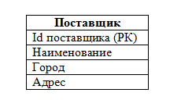
Первая нормальная форма
Таблица находится в первой нормальной форме, если все ее поля имеют простые (атомарные) значения. Само понятие атомарности определить достаточно трудно. Значение, атомарное в одном случае, может быть неатомарным в другом. Общий принцип здесь такой: значение не атомарно, если оно используется по частям.
Notes:
Call a subclass method with superclass reference
Compiler error
Subclass methods are not superclass methods

Slide 26
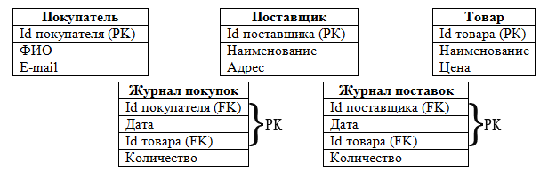
Вторая нормальная форма
Таблица находится во второй нормальной форме, если она находится в первой нормальной форме, а каждое неключевое поле функционально полно зависит от составного ключа.
В нашей базе данных две таблицы имеют составной ключ - Журнал покупок и Журнал поставок. Значение поля Количество зависит, как от Поставки (Покупки), так и от Товара. Значит, наши таблицы находятся во 2НФ.
Не правильно:
Notes:
Call a subclass method with superclass reference
Compiler error
Subclass methods are not superclass methods

Slide 27
Третья нормальная форма
Таблица находится в третьей нормальной форме, если она находится во второй нормальной форме, и каждое неключевое поле нетранзитивно зависит от первичного ключа.
Транзитивная зависимость наблюдается в том случае, если одно из двух неключевых полей зависит от первичного ключа, а другое зависит от первого неключевого поля.
Notes:
Call a subclass method with superclass reference
Compiler error
Subclass methods are not superclass methods

Slide 28
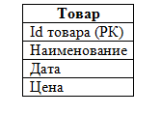
Третья нормальная форма
Посмотрим на нашу таблицу Товар. В ней есть поле Цена, но цены, как известно, имеют свойство меняться. Если мы будем их менять прямо здесь, то будет пропадать вся информация о предыдущих ценах. Чтобы не терять эту информацию, надо добавить поле Дата (когда изменилась цена). Тогда наша таблица будет выглядеть так:
Notes:
Call a subclass method with superclass reference
Compiler error
Subclass methods are not superclass methods

Slide 29
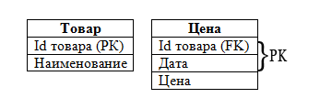
Третья нормальная форма
Даже не прибегая к 3НФ видно, что такая таблица будет содержать избыточную информацию. Но посмотрим на ее поля: поля Наименование и Дата зависят от id товара, а поле Цена зависит также и от Даты. Т.е. таблица не находится в 3НФ. Для устранения транзитивной зависимости необходимо провести "расщепление" объекта на два:
Notes:
Call a subclass method with superclass reference
Compiler error
Subclass methods are not superclass methods

Slide 30
SQL. Создание базы данных и таблиц
Создадим базу данных, которую мы назовем forum. Для этого в SQL существует оператор create database. Создание базы данных имеет следующий синтаксис:
create database имя_базы_данных;
Максимальная длина имени БД составляет 64 знака и может включать буквы, цифры, символ "_" и символ "$". Имя может начинаться с цифры, но не должно полностью состоять из цифр. Любой запрос к БД заканчивается точкой с запятой (этот символ называется разделителем - delimiter)
Notes:
Call a subclass method with superclass reference
Compiler error
Subclass methods are not superclass methods

Slide 31
Выбираем базу данных
Теперь в этой базе данных нам надо создать 3 таблицы: темы, пользователи и сообщения. Но перед тем, как это делать, нам надо указать серверу в какую именно БД мы создаем таблицы, т.е. надо выбрать БД для работы. Для этого используется оператор use. Синтаксис выбора БД для работы следующий:
use имя_базы_данных;
Notes:
Call a subclass method with superclass reference
Compiler error
Subclass methods are not superclass methods

Slide 32
Создание таблиц
Для создания таблиц в SQL существует оператор create table. Создание базы данных имеет следующий синтаксис:
Требования к именам таблиц и столбцов такие же, как и для имен БД. К каждому столбцу привязан определенный тип данных, который ограничивает характер информации, которую можно хранить в столбце (например, предотвращает ввод букв в числовое поле). MySQL поддерживает несколько типов данных: числовые, строковые, календарные и специальный тип NULL, обозначающий отсутствие информации.
Notes:
Call a subclass method with superclass reference
Compiler error
Subclass methods are not superclass methods

Slide 33
Служебные команды
Если наша БД будет очень большой, то удержать в голове названия всех таблиц и столбцов просто невозможно. Поэтому надо иметь возможность посмотреть, какие БД у нас существуют, какие таблицы в них присутствуют, и какие столбцы эти таблицы содержат. Для этого в SQL существует несколько операторов:
show databases - показать все имеющиеся БД,
show tables - показать список таблиц текущей БД (предварительно ее надо выбрать с помощью оператора use),
describe имя_таблицы - показать описание столбцов указанной таблицы.
Notes:
Call a subclass method with superclass reference
Compiler error
Subclass methods are not superclass methods

Slide 34
Удаляем таблицу
Рассмотрим оператор - drop, он позволяет удалять таблицы и БД. Например, давайте удалим таблицу test. Так как мы два шага назад выбирали БД forum для работы, то сейчас ее выбирать не надо, можно просто написать:
drop table имя_таблицы;
Notes:
Call a subclass method with superclass reference
Compiler error
Subclass methods are not superclass methods

Slide 35
Удаляем базу данных
Теперь давайте удалим и саму БД forum. Для этого напишем:
drop database имя_базы данных;
Notes:
Call a subclass method with superclass reference
Compiler error
Subclass methods are not superclass methods

Slide 36
Задание
create database имя_базы_данных;
use имя_базы_данных;
create table имя_таблицы (имя_первого_столбца тип, имя_второго_столбца тип, ..., имя_последнего_столбца тип );
drop table имя_таблицы;
drop database имя_базы данных;
1) создадим базу данных: forum
2) создадим таблицу topics:
id_topic INT,
topic_name TEXT,
id_author INT
3) удалим таблицу topics
4) удалим базу данных
Notes:
Call a subclass method with superclass reference
Compiler error
Subclass methods are not superclass methods

Slide 37
INSERT
Давайте внесем данные в наши таблицы. На сайтах, вы обычно вводите информацию в какие-нибудь html-формы, затем сценарий на каком-либо языке (php, java...) извлекает эти данные из формы и заносит их в БД. Делает он это посредством SQL-запроса на внесение данных в базу.
Для этого используется оператор INSERT. Синтаксис можно использовать двух видов.
INSERT INTO имя_таблицы VALUES ('значение_первого_столбца','значение_второго_столбца', ..., 'значение_последнего_столбца');
INSERT INTO имя_таблицы ('имя_столбца', 'имя_столбца') VALUES ('значение_первого_столбца','значение_второго_столбца');
Notes:
Call a subclass method with superclass reference
Compiler error
Subclass methods are not superclass methods

Slide 38
INSERT
Если бы у нас были поля с типом NULL, т.е. необязательные для заполнения, мы бы тоже могли их проигнорировать.
А вот если попытаться оставить пустым поле со значением NOT NULL, то сервер выдаст сообщение об ошибке и не выполнит запрос. Кроме того, при внесении данных сервер проверяет связи между таблицами. Поэтому вам не удастся внести в поле, являющееся внешним ключом, значение, отсутствующее в связанной таблице.
Notes:
Call a subclass method with superclass reference
Compiler error
Subclass methods are not superclass methods

Slide 39
Задание
INSERT INTO имя_таблицы VALUES ('значение_первого_столбца','значение_второго_столбца', ..., 'значение_последнего_столбца’);
Добавьте 5 пользователей в таблицу Users
Добавьте 2 темы в таблицу topics
Добавьте 5 сообщений в таблицу posts
Notes:
Call a subclass method with superclass reference
Compiler error
Subclass methods are not superclass methods

Slide 40
SELECT
Итак, в нашей БД forum есть три таблицы: users, topics и posts. И мы хотим посмотреть, какие данные в них содержатся. Для этого в SQL существует оператор SELECT. Синтаксис его использования следующий:
SELECT что_выбрать FROM откуда_выбрать;
SELECT * FROM users;
Notes:
Call a subclass method with superclass reference
Compiler error
Subclass methods are not superclass methods

Slide 41
SELECT
Предположим, что мы хотим посмотреть только столбец id_user (например, нам надо было для заполнения таблицы topics знать, какие id_user есть в таблице users). Для этого в запросе мы укажем имя этого столбца:
SELECT id_user FROM users;
Ну, а если мы захотим посмотреть, например, имена и e-mail наших пользователей, то мы перечислим интересующие столбцы через запятую:
SELECT name, email FROM users;
Notes:
Call a subclass method with superclass reference
Compiler error
Subclass methods are not superclass methods

Slide 42
SELECT. ORDER BY
Сейчас у нас всего 4 пользователя, а если их будет 100? Хотелось бы, чтобы они выводились, например, по алфавиту. Для этого в SQL существует ключевое слово ORDER BY после которого указывается имя столбца по которому будет происходить сортировка. Синтаксис следующий:
SELECT имя_столбца FROM имя_таблицы ORDER BY имя_столбца_сортировки;
Notes:
Call a subclass method with superclass reference
Compiler error
Subclass methods are not superclass methods

Slide 43
SELECT. WHERE
Очень часто нам не нужна вся информация из таблицы. Например, мы хотим узнать, какой email у пользователя с именем dima. Для этого в SQL есть ключевое слово WHERE, синтаксис у такого запроса следующий:
SELECT имя_столбца FROM имя_таблицы WHERE условие;
SELECT email FROM users WHERE name = ‘dima’;
Notes:
Call a subclass method with superclass reference
Compiler error
Subclass methods are not superclass methods

Slide 44
SELECT. WHERE
Оператор | Описание
= (равно) | Отбираются значения равные указанному Пример: SELECT * FROM topics WHERE id_author=4;
> (больше) | Отбираются значения больше указанного Пример: SELECT * FROM topics WHERE id_author>2;
< (меньше) | Отбираются значения меньше указанного Пример: SELECT * FROM topics WHERE id_author<3;
>= (больше или равно) | Отбираются значения большие и равные указанному Пример: SELECT * FROM topics WHERE id_author>=2;
<= (меньше или равно) | Отбираются значения меньшие и равные указанному Пример: SELECT * FROM topics WHERE id_author<=3;
!= (не равно) | Отбираются значения не равные указанному Пример: SELECT * FROM topics WHERE id_author!=1;

Slide 45
SELECT. WHERE
IS NOT NULL | Отбираются строки, имеющие значения в указанном поле Пример: SELECT * FROM topics WHERE id_author IS NOT NULL;
IS NULL | Отбираются строки, не имеющие значения в указанном поле Пример: SELECT * FROM topics WHERE id_author IS NULL; таких строк.
BETWEEN (между) | Отбираются значения, находящиеся между указанными Пример: SELECT * FROM topics WHERE id_author BETWEEN 1 AND 3;
IN (значение содержится) | Отбираются значения, соответствующие указанным Пример: SELECT * FROM topics WHERE id_author IN (1, 4);
NOT IN (значение не содержится) | Отбираются значения, кроме указанных Пример: SELECT * FROM topics WHERE id_author NOT IN (1, 4);
LIKE (соответствие) | Отбираются значения, соответствующие образцу Пример: SELECT * FROM topics WHERE topic_name LIKE 'вел%';
NOT LIKE (не соответствие) | Отбираются значения, не соответствующие образцу Пример: SELECT * FROM topics WHERE topic_name NOT LIKE 'вел%';

Slide 46
SELECT. Объединение таблиц
Иногда нам приходится доставать данные из двух и более таблиц это можно делать через объеденение таблиц:
SELECT имя_таблицы_1.имя_столбца, имя_таблицы_2.имя_столбца
FROM имя_таблицы_1 ТИП ОБЪЕДИНЕНИЯ имя_таблицы_2
ON условие_объединения;
Notes:
Call a subclass method with superclass reference
Compiler error
Subclass methods are not superclass methods

Slide 47
SELECT. Группировка записей
Если нам надо лишь узнать сколько сообщений на форуме имеется, можно воспользоваться встроенной функцией COUNT(). Эта функция подсчитывает число строк. Причем, если в качестве аргумента этой функции выступает *, то подсчитываются все строки таблицы. А если в качестве аргумента указывается имя столбца, то подсчитываются только те строки, которые имеют значение в указанном столбце.
SELECT COUNT(id_topic) FROM posts;
Notes:
Call a subclass method with superclass reference
Compiler error
Subclass methods are not superclass methods

Slide 48

SELECT. Группировка записей
Если мы хотим узнать сколько сообщений имеется в каждой теме. Для этого нам понадобится сгруппировать наши сообщения по темам и вычислить для каждой группы количество сообщений. Для группировки в SQL используется оператор GROUP BY. Наш запрос теперь будет выглядеть так:
SELECT id_topic, COUNT(id_topic) FROM posts
GROUP BY id_topic;
Notes:
Call a subclass method with superclass reference
Compiler error
Subclass methods are not superclass methods

Slide 49
Добавление колонки в таблицу
Предположим, мы решили, что нашему форуму нужны модераторы. Для этого в таблицу users надо добавить столбец с ролью пользователя. Для добавления столбцов в таблицу используется оператор ALTER TABLE - ADD COLUMN. Его синтаксис следующий:
ALTER TABLE имя_таблицы ADD COLUMN имя_столбца тип;
Давайте добавим столбец role в таблицу users:
ALTER TABLE users ADD COLUMN role varchar(20);
Notes:
Call a subclass method with superclass reference
Compiler error
Subclass methods are not superclass methods

Slide 50
Обновление данных
Теперь надо назначить роль модератора какому-нибудь пользователю, пусть это будет пользователь с id=1. Для обновления уже существующих данных служит оператор UPDATE. Его синтаксис следующий:
UPDATE имя_таблицы SET имя_столбца=значение_столбца
WHERE условие;
UPDATE users SET role='модератор' WHERE id_user=1;
UPDATE users SET role =admin'
WHERE kol>30;
Notes:
Call a subclass method with superclass reference
Compiler error
Subclass methods are not superclass methods

Slide 51
Удаление данных
Последнее, что мы сегодня рассмотрим - оператор DELETE, который позволяет удалять строки из таблицы. Его синтаксис следующий:
DELETE FROM имя_таблицы
WHERE условие;
DELETE FROM posts
WHERE id_author='2';
Notes:
Call a subclass method with superclass reference
Compiler error
Subclass methods are not superclass methods

Slide 52
Задание
ALTER TABLE имя_таблицы ADD COLUMN имя_столбца тип;
UPDATE имя_таблицы SET имя_столбца=значение_столбца
WHERE условие;
DELETE FROM имя_таблицы
WHERE условие;
Добавить колонку rating INT в таблицу users
Изменить все пользователям рейтинг.
Удалить пользователей, у кого рейтинг меньше 3.
Notes:
Call a subclass method with superclass reference
Compiler error
Subclass methods are not superclass methods

Slide 53

Вопросы
Notes:
Call a subclass method with superclass reference
Compiler error
Subclass methods are not superclass methods

Slide 54
Спасибо за внимание
Notes:
Call a subclass method with superclass reference
Compiler error
Subclass methods are not superclass methods

